Slide 1
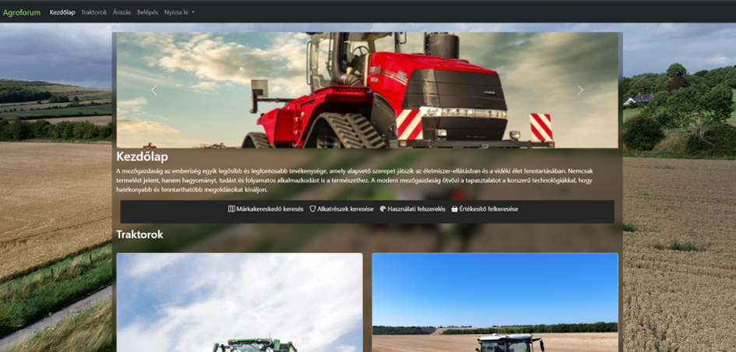
Agroforum.hu
Agroforum mint egy mezőgazdasági fórum

Slide 2
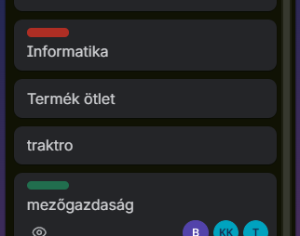
Miért ezt választottuk?
A Trello ötletek oszlopa alapján ezt a témát szavaztuk meg amelyet a későbbiekben vissza gondolva nagyon jól tettük!
Új gépek vásárlásában, szerviz szolgáltatásban, alkatrész utánpótlásra lehet alkalmas ez az oldal
Ez a weboldal leginkább mezőgazdaság vagy mezőgazdaságban érdekelt személyeknek készült

Slide 3
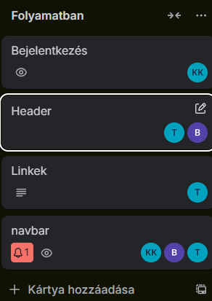
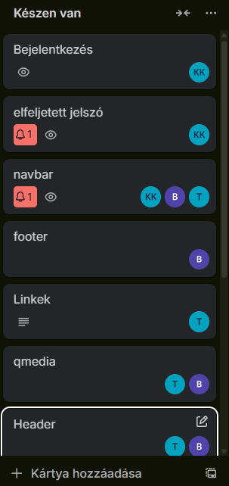
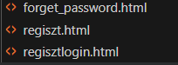
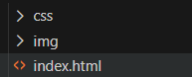
A weboldal bemutatása
Az oldalunk áll egy fő (index.html) elemből ami át van taggelve 3 másik oldalra ahol be tudunk jelentkezni, regisztrálni illetve jelszót változtatni ha elfelejtettük azt!

Slide 4



Ki mit csinált

Slide 5
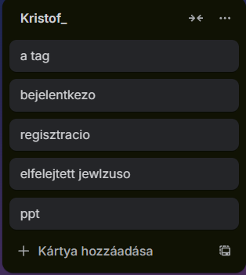

Kristóf:
A bejelentkező, regisztráló, elfeljetett jelszós oldalakat készítettem
A bejelentkező/regisztráló oldalhoz szükséges „a” tegeket készítettem
Segítettem a többieknek a navbarban, a footer kidolgozásában!
És nem utolsó sorban én készítettem a ppt

Slide 6
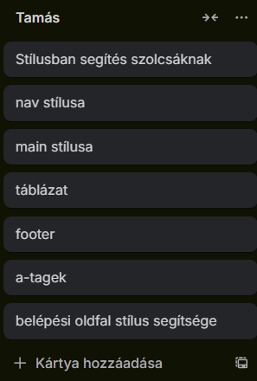

Tamás
A main-t
A táblázatot én készítettem el
Footert Kristoffal közösen dolgoztuk ki hogy a legtöbbet ki tudjunk belőle hozni
Továbbá az a tageket is csinaltam ami a main (index.html) oldalon talalható
Én csináltam a navot boostrap segítségével

Slide 7
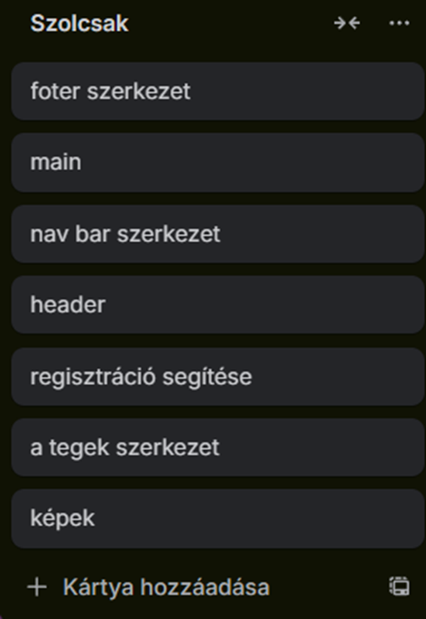

Benedek
A footerben besegítettem hogy a legjobb legyen
A main egyrészét én készítettem el
A nav bar szerkezetet beimportáltam a boostrap segítségével
Besegítettem a regisztrációban
Képeket gyüjtöttem amelyeket később reprezentáltam

Slide 8
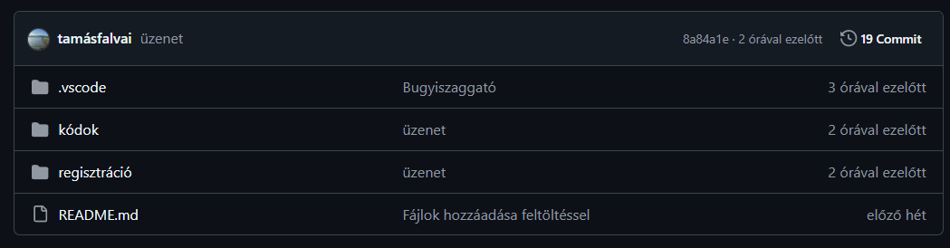
Fejlesztési folyamat
A verzió kezelést mi inkabb úgy csináltuk hogy mindenki egyesével dolgozott egy adott részen, ezáltal tudtuk egymást ellenőrizni, segíteni egymás munkáját
Mindenki az által készített commitot ami utalt arra hogy éppen mit dolgozott az adott fájlban

Slide 9
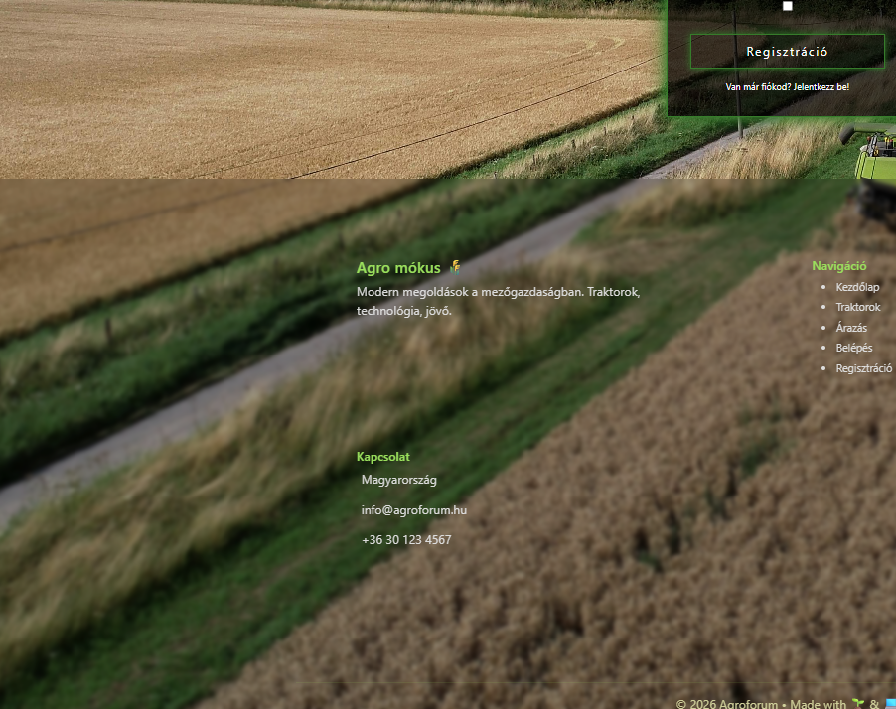
Nehézségek és Tanulságok
Nehézséget leginkább az okozott hogy a bejelentkező oldalon sehogy nem tudtuk lentebb venni a footer terjedelmét!
Tanulságnak azt tekinteném hogy sikerült közösen meghalgatva egymás tanácsait gondolatait alkotni egy szerintünk nagyon jól kinéző webet.

Slide 10
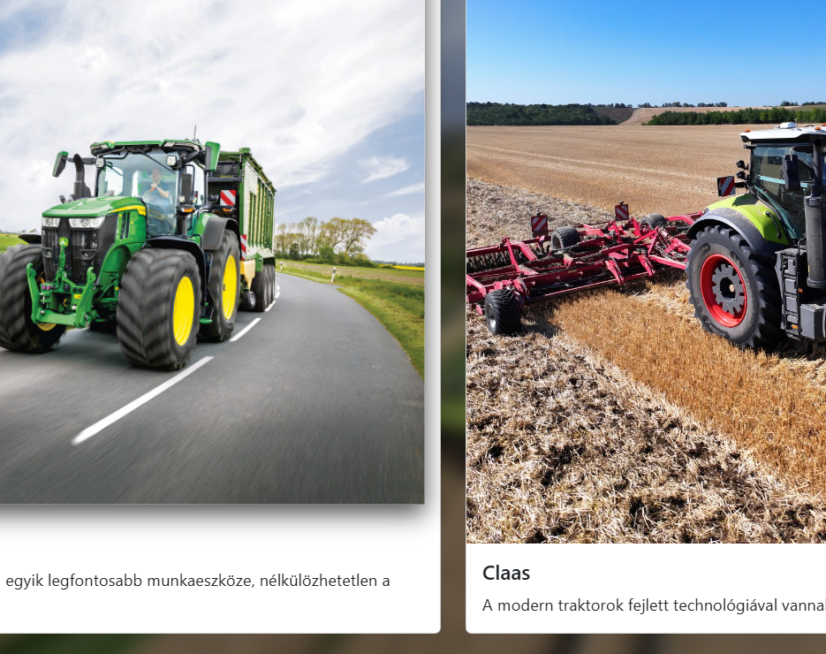
Mit csinálnánk másképp?
Amit másképpen csinálnék az nem lenne más mint egy levelező felületet létrehozni a weben hiszen nem árt ha több mezőgazdász kitárgyalja a saját gondjait bajait

Slide 11
Köszönjük a figyelmet

